Slide 1
UNIVERSIDAD DE LAS FUERZAS ARMADAS-ESPE
CARRERA DE INGENIERÍA MECÁNICA
López Lara, Luis Raúl
“INGENIERÍA CONCEPTUAL, BÁSICA Y DETALLE Y SIMULACIÓN DE LA LÍNEA DE PRODUCCIÓN DE CAL CON UNA CAPACIDAD DE 40 t/día PARA LA EMPRESA ANDEC S.A.”

Slide 2
ANTECEDENTES
MES | TONELADAS DE ACERO | TONELADAS DE CAL VIVA
Enero | 12572,08 | 409,47
Febrero | 10809,59 | 352,07
Marzo | 13174,91 | 429,11
Abril | 13532,92 | 440,77
Mayo | 16351,36 | 532,57
Junio | 16875,53 | 549,64
Julio | 19313,40 | 629,04
Agosto | 19655,93 | 640,20
Septiembre | 20162,07 | 656,68
Octubre | 19214,54 | 625,82
Noviembre | 17961,66 | 585,01
Diciembre | 16854,58 | 548,96
Total | 196478,56 | 6399,33
La empresa ANDEC S.A. dentro de sus procesos productivos utiliza una gran cantidad de cal, para la fundición de la chatarra con los demás componentes para la obtención de la colada que luego se convierte en palanquilla la cual es la materia prima para los procesos de laminación.

Slide 3
ANTECEDENTES
Generación de problemas y pérdidas de tiempo en la producción lo cual significa incremento costos.
Los proveedores de cal viva, no cumple con los parámetros necesarios para el correcto funcionamiento de las maquinarias.
MES | MINUTOS DE PARADA
Enero | 77
Febrero | 380
Marzo | 150
Abril | 12
Mayo | 114
Junio | 0
Julio | 88
Agosto | 61
Septiembre | 49
Octubre | 115
Noviembre | 151
Diciembre | 29
PROVEEDOR | $CaO$
Cal Covital | 66,88%
Fausto Guevara | 66,59%
Rosa Mora | 67,77%

Slide 4
ANTECEDENTES
Con la implementación del proyecto de aumento de capacidad instalada en la Acería a 300000 tn/año, la demanda de cal aumentará a 40 tn/d, lo que representan 11.800 toneladas de consumo de cal al año.

Slide 5
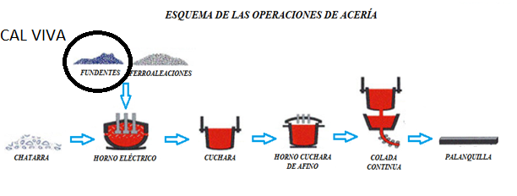
DEFINICIÓN DEL PROBLEMA
ANDEC S.A. dentro del proceso de fundición en el EAF (Horno de arco eléctrico) utiliza:
Chatarra preparada .
Insumos tales como:
Ferro manganeso.
Ferro silicio.
Estrella de aluminio.
Cal dolomítica.
Antracita.
Cal viva.

Slide 6
OBJETIVOS
Realizar las ingenierías: conceptual, básica y de detalle, además de la simulación de la línea de producción de cal viva para ANDEC S.A. con una capacidad de $40 t/día$.
Ejecutar el levantamiento de información y el análisis de la situación actual del suministro de cal viva para el proceso de fundición de chatarra en ANDEC S.A.
Realizar las ingenierías: conceptual, básica y de detalle para la línea de producción de cal viva.
Diseñar la distribución de la planta.
Elaborar el plan de mantenimiento de la maquinaria.
Realizar la simulación del proceso de trituración y calcinación de cal viva.
Elaborar el análisis económico financiero del proyecto.

Slide 7
SITUACIÓN ACTUAL DE ANDEC S.A.
El costo que asume ANDEC S.A. por la cal viva es:
Porcentaje de CaO | Precio [$/Kg]
95 - 90 | 0,17
89,9 - 80 | 0,165
79,9 - 70 | 0,16
69,9 - 65 | 0,15
64,9 - 60 | 0,14
59,9 - 50 | 0,1
La planta de cal viva a implementar proporciona entre el 90% y 95% de CaO.

Slide 8
PROPIEDADES DE CAL VIVA REQUERIDA
El 95% de la cal viva debe cumplir con una granulometría entre 10 y 40 mm. Las propiedades físico químicas serán:
ESPECIFICACIONES CAL VIVA PARA ACERÍA
ELEMENTO | % Mínimo | % Máximo
CaO | 85
MgO |  | 3
SiO2 |  | 1
Al203 |  | 1
P |  | 0.03
S |  | 0.08
H2O |  | 0.5
P. Calcinación |  | 3.5

Slide 9
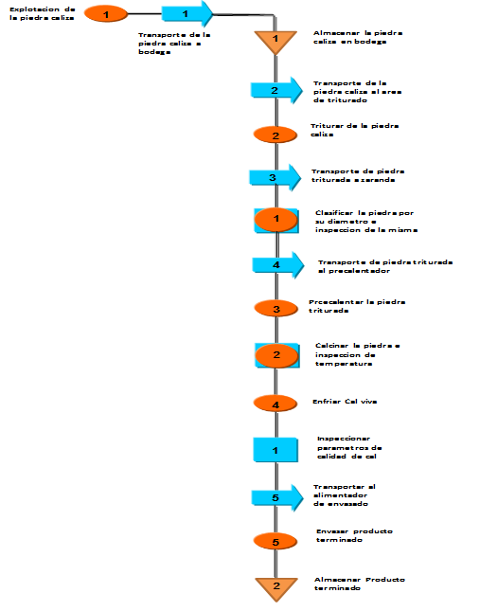
PROCESO DE FLUJO PARA LA OBTENCIÓN DE CAL VIVA

Slide 10
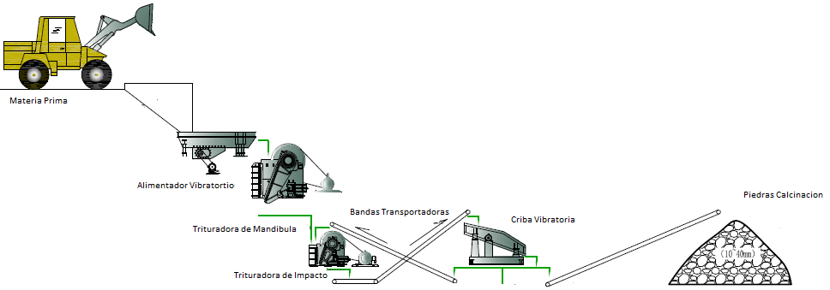
PROCESO DE TRITURACIÓN

Slide 11
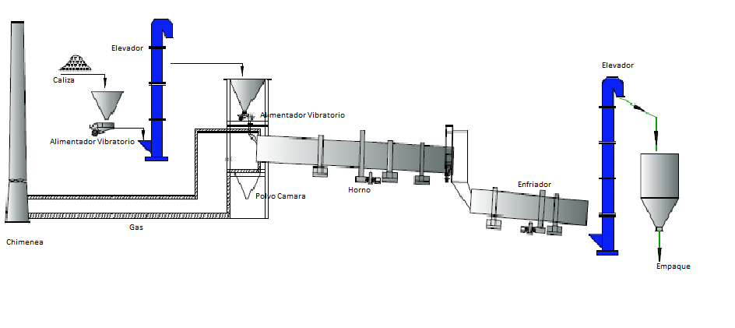
PROCESO DE CALCINACIÓN

Slide 12
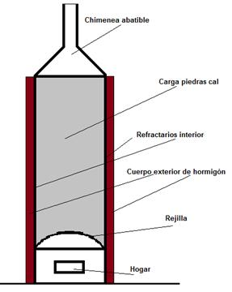
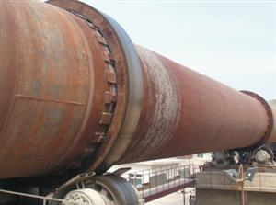
TIPOS DE PLANTAS PROCESADORAS DE CAL VIVA
Los tipos de plantas para la producción de cal viva se diferencian por el horno que se utiliza en el proceso y pueden ser hornos verticales u hornos rotatorios horizontales.
Horno Vertical
Horno Horizontal

Slide 13
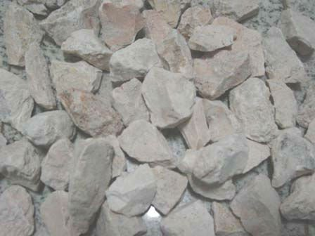
MATERIA PRIMA
La materia prima, se obtiene de canteras con Piedras de carbonato de calcio.
Se depende del porcentaje de pureza para que reaccione de mejor manera como escoriador en el proceso de fundición de acero.
COMUNA DE SAN ANTONIO

Slide 14
MAQUINARIA REQUERIDA
Matriz de factores ponderados
PARÁMETROS DE EVALUACIÓN | 1 | 2 | 3 | 4 | 5 | 6 | 7 | 8 | 9 | ∑ | % | % WF
1.Costo de maquinaria |  | 1 | 1 | 1 | 1 | 1 | 1 | 1 | 2 | 9 | 20,45 | 24
2.Tiempo de construcción y entrega de maquinaria |  |  | 1 | 1 | 1 | 1 | 1 | 1 | 2 | 8 | 18,18 | 18
3.Disponibilidad de repuestos |  |  |  | $$\frac{1}{2}$$ | $$\frac{1}{2}$$ | $$\frac{1}{2}$$ | 1 | 1 | 2 | $$5\frac{1}{2}$$ | 12,5 | 12
4.Fiabilidad de la maquinaria |  |  | $$\frac{1}{2}$$ |  | $$\frac{1}{2}$$ | $$\frac{1}{2}$$ | 1 | 1 | 2 | $$5\frac{1}{2}$$ | 12,5 | 12
5.Granulometría requerida |  |  | $$\frac{1}{2}$$ | $$\frac{1}{2}$$ |  | $$\frac{1}{2}$$ | 1 | 1 | 2 | $$5\frac{1}{2}$$ | 12,5 | 12
6.Capacidad de incremento de producción |  |  | $$\frac{1}{2}$$ | $$\frac{1}{2}$$ | $$\frac{1}{2}$$ |  | 1 | 1 | 2 | $$5\frac{1}{2}$$ | 12,5 | 12
7.Experiencia en plantas |  |  |  |  |  |  |  | $$\frac{1}{2}$$ | 2 | $$2\frac{1}{2}$$ | 5,68 | 5
8.Tiempo de montaje y puesta en marcha |  |  |  |  |  |  | $$\frac{1}{2}$$ |  | 2 | $$2\frac{1}{2}$$ | 5,68 | 5
TOTAL |  |  |  |  |  |  |  |  |  | 44 | 100

Slide 15
MAQUINARIA REQUERIDA
Matriz de selección
PARÁMETROS DE EVALUACIÓN | % WF | PROVEEDOR CHINO |  | PROVEEDOR ALEMÁN
1. Experiencia en plantas | 0,05 | 8 | 0,40 | 7 | 0,35
2. Disponibilidad de repuestos | 0,12 | 7 | 0,84 | 7 | 0,84
3. Fiabilidad de la maquinaria | 0,12 | 8 | 0,96 | 9 | 1,08
4. Tiempo de montaje y puesta en marcha | 0,05 | 9 | 0,45 | 8 | 0,40
5. Granulometría requerida | 0,12 | 9 | 1,08 | 8 | 0,96
6. Capacidad de incremento de producción | 0,12 | 10 | 1,20 | 9 | 1,08
7. Tiempo de construcción y entrega de maquinaria | 0,18 | 9 | 1,62 | 8 | 1,44
8. Costo de maquinaria | 0,24 | 10 | 2,40 | 6 | 1,44
TOTAL |  |  | 8,95 |  | 7,59

Slide 16
MAQUINARIA REQUERIDA
Trituradora de mandíbula
Trituradora de impacto
Criba vibratoria
Alimentador vibratorio
Banda transportadora
Elevador de cangilones
Horno rotatorio
Colector de polvo
Enfriador rotatorio
Máquina de empaque
Capacidad de $40 t/día$ con opción a ampliar su capacidad.
Que sea amigable con el medio ambiente.
Que cumpla con las normas ambientales vigentes en el país.
Que satisfaga los requerimientos del material tanto en calidad como en granulometría requerida para el proceso.
Menor costo de inversión posible.
Garantía de repuestos y asistencia técnica de la maquinaria.

Slide 17
ÁREAS REQUERIDA PARA LA PLANTA
Ítem | ÁREA
1 | Administrativo
2 | Producción
3 | Taller de mantenimiento
4 | Desechos
5 | Seguridad
6 | Comedor
7 | Servicios higiénicos y ducha
8 | Materia prima
9 | Producto terminado
10 | Parqueaderos
11 | Tanques
12 | Generador
13 | Compresor
14 | Cisterna de agua

Slide 18
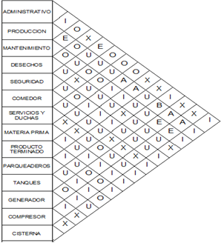
DISTRIBUCIÓN DE LAS ÁREAS EN LA PLANTA
Para la distribución de planta se utiliza el método de Muther con sus debidas ponderaciones e importancias.
RATIO | DEFINICIÓN
A | Absolutamente importante
E | Especialmente importante
I | Importante
O | Normalmente Proximidad OK
U | Sin Importancia
X | Indeseable
Ponderaciones del método de Muther
Relación entre las áreas de la planta

Slide 19
DISTRIBUCIÓN DE LAS ÁREAS EN LA PLANTA
RATIO | CÓDIGOS DE LÍNEA
A
E
I
O
U
X
Códigos de líneas del método de Muther
Línea de distribución de la planta

Slide 20
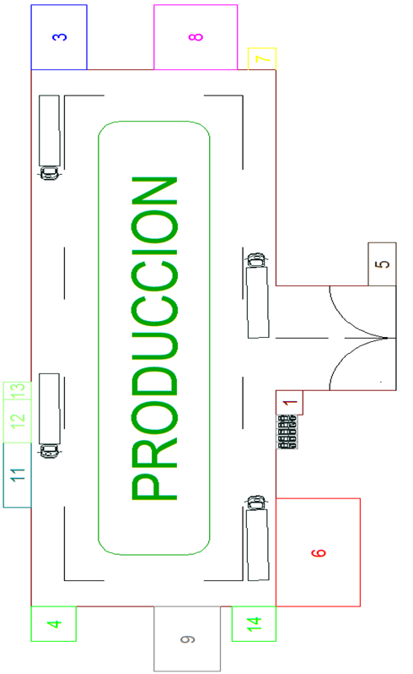
DISTRIBUCIÓN DE LAS ÁREAS EN LA PLANTA
Códigos de líneas del método de Muther

Slide 21
ALMACENAMIENTO COMBUSTIBLE
Presión de diseño:
$Pd=100 psi.$
Temperatura de diseño:
$Td = 250 ᵒF$.
Diámetro Interno del cuerpo: $ID = 8ft$.
Longitud interna del cuerpo:
$$LIC = 27ft.$$
Corrosión Admisible:
$CA = 1/8 in$.
Cabezas elípticas :
$$2:1.$$
Radiografiado total:
$E = 1$.
Recipiente: $10000 gal$ (capacidad máxima de trasporte de los tanqueros).
Norma: ASME, sección VIII división 1 (Diseño de Recipientes a presión).
Consumo de combustible: $2525000\frac{kcal}{t}$
Poder Calorífico del combustible : $10100\frac{kcal}{kg}$
Densidad:
$832\frac{kg}{m^{3}}$

Slide 22
ALMACENAMIENTO COMBUSTIBLE
Espesor del cuerpo:
$$tcc = \frac{3}{8} in$$
Máxima presión Admisible:
$$MAWPcFN=155,5 psi$$
$$MAWPcCC= 103,8 psi$$
$$\%elongación=0,39$$
Espesor de cabezas:
$$tcc = \frac{3}{8} in$$
Máxima presión Admisible:
$$MAWPcaFN=156,13 psi$$
$$MAWPcaCC=103,84 psi$$
$$\%elongación=1,39$$
$$Calculos Recipiente$$
$$PPH\left(FN\right)=202,18 psi$$
$$PPH\left(CC\right)= 135 psi$$
$$Recipiente de Diésel$$

Slide 23
TRANSFORMADOR
CANTIDADES | DESCRIPCIÓN | FP | kW | V | kVA
1 | Trituradora de mandíbula | 0,7 | 90 | 440 | 129
1 | Trituradora de impacto | 0,7 | 132 | 440 | 189
1 | Criba vibratorio | 0,6 | 15 | 440 | 25
1 | Alimentador vibratorio | 0,7 | 22 | 440 | 32
2 | Alimentador vibratorio | 0,7 | 0,4 | 240 | 1
4 | Banda transportador | 0,6 | 7,5 | 440 | 50
1 | Elevador | 0,7 | 5,5 | 440 | 8
1 | Elevador | 0,7 | 7,5 | 440 | 11
1 | Horno rotatorio | 0,75 | 37 | 440 | 50
1 | Enfriador rotatorio | 0,75 | 7,5 | 440 | 10
1 | Máquina de empaque | 0,7 | 5,5 | 440 | 8
30 | Luminarias vía | 0,9 | 0,25 | 240 | 9
12 | Luces talleres | 0,9 | 0,4 | 240 | 6
18 | Luminarias MP y PT | 0,9 | 0,4 | 220 | 8
20 | Luces oficinas | 0,9 | 0,1 | 220 | 2
2 | Aparatos eléctricos | 0,9 | 5 | 220 | 12
TOTAL DE kVA |  |  |  |  | 550

Slide 24
TRANSFORMADOR
DESCRIPCIÓN
Potencia | 600 kVA
Voltaje primario | 13800 V
Voltaje secundario | 440/254 V
Grupo de conexión | DYn5
Cambiador de derivaciones taps | (+1-3x2.5%)
Frecuencia | 60 Hz
Bil | 95/30 kV
Norma de fabricación: | INEN 2115: Revisión 2004
Unifilar Eléctrico

Slide 25
CALIBRES PARA EL TENDIDO ELÉCTRICO
EQUIPOS | kW | V | AMPERAJE NOMINAL | AMPERAJE REAL | CALIBRE
Alimentador vibratorio 1 | 22 | 440 | 50 | 62,5 | 10
Trituradora de mandíbula | 90 | 440 | 204,55 | 255,68 | 1
Trituradora de impacto | 132 | 440 | 300 | 375 | 3/0
Banda transportador | 7,5 | 440 | 17,05 | 21,31 | 14
Criba vibratorio | 15 | 440 | 34,09 | 42,61 | 12
Alimentador vibratorio | 0,4 | 240 | 1,67 | 2,08 | 14
Elevador1 | 5,5 | 440 | 12,5 | 15,63 | 14
Horno Rotatorio | 37 | 440 | 84,09 | 105,11 | 6
Enfriador rotatorio | 7,5 | 440 | 17,05 | 21,31 | 14
Elevador2 | 7,5 | 440 | 17,05 | 21,31 | 14
Máquina de empaque | 5,5 | 440 | 12,5 | 15,63 | 14
Luminarias Vía | 0,25 | 240 | 1,04 | 1,3 | 14
Luces Talleres | 0,4 | 240 | 1,67 | 2,08 | 14
Luminarias MP y PT | 0,4 | 220 | 1,82 | 2,27 | 14
Luces Oficinas | 0,1 | 220 | 0,45 | 0,57 | 14
$I= \frac{W}{V}$

Slide 26
DIMENSIONAMIENTO OBRA CIVIL
REGLAMENTO DE SEGURIDAD Y SALUD DE LOS TRABAJADORES Y MEJORAMIENTO DEL MEDIO AMBIENTE DE TRABAJO
ÁREA | LARGO [m] | ANCHO [m] | ALTURA [m] | ÁREA [m²]
Administrativo | 6 | 5 | 3 | 30
Mantenimiento | 15 | 10 | 3 | 150
Desechos | 8 | 8 | 3 | 64
Seguridad | 10 | 5 | 3 | 50
Comedor | 10 | 15 | 3 | 150
Servicios higiénicos y duchas | 5 | 5 | 3 | 25
Materia prima | 18 | 18 | 6 | 324
Producto terminado | 15 | 12 | 6 | 180
Parqueadero | 10 | 3 |  | 30
Tanques | 15 | 5 |  | 75
Generador | 10 | 5 | 5 | 50
Compresor | 4 | 5 | 3 | 20
Producción | 100 | 20 |  | 2000
Cisterna | 8 | 8 |  | 64

Slide 27
RED DE AIRE COMPRIMIDO
ACCESORIOS | CANTIDAD | UNIDAD | EQUIVALENCIA | TOTAL(m)
Tubería | 267 | m | 1 | 267
Tés | 6 | unidad | 2 | 12
Válvulas | 9 | unidad | 0,3 | 2,7
Codos | 3 | unidad | 1,5 | 4,5
Distancia total equivalente |  |  |  | 286,2
ÁREA | FLUJO | PORCENTAJE
 | CFM | %
MANTENIMIENTO | 15 | 0,9
DESECHOS | 5 | 0,9
MATERIA PRIMA | 5 | 0,9
PRODUCTO TERMINADO | 5 | 0,9
TANQUES | 5 | 0,9
GENERADOR | 5 | 0,9
TOTAL | 40 | 0,9

Slide 28
RED DE AIRE COMPRIMIDO
$$v=\frac{Q}{A}$$
ÁREA | FLUJO | PORCENTAJE
 | CFM | %
MANTENIMIENTO | 15 | 0,9
DESECHOS | 5 | 0,9
MATERIA PRIMA | 5 | 0,9
PRODUCTO TERMINADO | 5 | 0,9
TANQUES | 5 | 0,9
GENERADOR | 5 | 0,9
TOTAL | 40 | 0,9
$$A= \frac{π∗ D^{2}}{4}$$
$$D= \sqrt{\frac{4∗Q}{π∗v}}$$
$$D= \sqrt{\frac{4∗1.5}{π∗9∗60}}$$
$$D=52,07 mm$$

Slide 29
RED DE AIRE COMPRIMIDO
CARACTERÍSTICAS DEL COMPRESOR
POTENCIA | 10 hp
VOLTAJE | 220 V
FRECUENCIA | 60 Hz
CFM | 40,6
CAUDAL | 1,15 m³/min
La tubería de alimentación de aire comprimido es de $52,07 mm$, pero por diámetro comercial se utiliza de $2”$ cédula 80 con un diámetro interno de $49,3 mm$
Línea de Aire Comprimido

Slide 30
TRANSPORTE COMBUSTIBLE
$Q= \frac{520 kg/hora}{832 kg/m^{3}}$
$Q=0,625m^{3}/h$
CARACTERÍSTICAS DE LA BOMBA
TENSIÓN | 12 V
CAUDAL | 1000 lt/h
CONSUMO VACÍO | 22 A
CONSUMO EN CARGA | 42 A
ENTRA Y SALIDA | 1 ¼ in
PESO | 11,5 kg

Slide 31
AGUA POTABLE
ACCESORIOS | CANTIDAD | UNIDAD | EQUIVALENCIA | TOTAL [m]
Tubería | 282 | m | 1 | 282
Tés | 8 | unidad | 2 | 16
Válvulas | 10 | unidad | 0,3 | 3
Codos | 2 | unidad | 1,5 | 3
DISTANCIA TOTAL EQUIVALENTE |  |  |  | 304
Una bomba JSW 1C:
Potencia=$0,37 kW$
Caudal máximo = $3 m^{3}/h$
Altura máxima = $35 m$
Abastecimiento de Agua

Slide 32
MANTENIMIENTO
Para los manuales de mantenimiento de la maquinaria se separaran por áreas:
Trituración
Maquina Trituradora
Criba
Bandas Transportadoras
Calcinación
Elevador de Cangilones
Horno Rotatorio
Enfriador
Manteamiento Trituradora

Slide 33
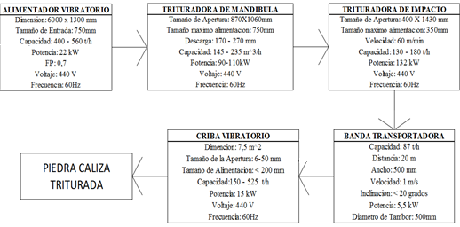
PROCESO DE FLUJO DE TRITURACIÓN

Slide 34
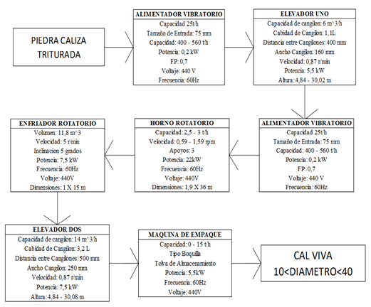
PROCESO DE FLUJO DE CALCINACIÓN

Slide 35
SIMULACIÓN
Simulación - Trituración
Simulación - Calcinación

Slide 36
ANÁLISIS ECONÓMICO
Se realiza el estudio del proyecto con una producción anual de 220000 toneladas de acero, se usa este valor puesto que se encuentra relacionada con la cantidad de cal viva que se requiere en la fabricación del mismo.
Con una proyección de crecimiento a 300000 toneladas de acero en la acería se realiza el flujo del proyecto.
Para el año uno se requiere realizar la inversión de toda la maquinaria, equipo, obra civil.
Se realiza la producción de cal viva en función del crecimiento en la demanda en área de acería de ANDEC S.A.

Slide 37
ANÁLISIS ECONÓMICO
Maquinaria necesaria para la producción
CANTIDAD | MAQUINARIA | ORIGEN | COSTO | TOTAL
1 | Alimentador vibratorio ZWS-600X130 | CHINA | $ 15,600 | $ 15,600
1 | Trituradora de mandíbula | CHINA | $ 55,900 | $ 55,900
3 | Banda transportadora B500 | CHINA | $ 6,600 | $ 19,800
1 | Trituradora de impacto | CHINA | $ 35,650 | $ 35,650
1 | Criba vibratoria | CHINA | $ 15,000 | $ 15,000
2 | Alimentador vibratorio GZ3 | CHINA | $ 1,250 | $ 2,500
1 | Elevador TH160 | CHINA | $ 7,300 | $ 7,300
1 | Horno rotatorio | CHINA | $ 95,000 | $ 95,000
1 | Colector de polvo | CHINA | $ 67,200 | $ 67,200
1 | Enfriador rotatorio | CHINA | $ 15,800 | $ 15,800
1 | Elevador TH250 | CHINA | $ 16,400 | $ 16,400
1 | Máquina de empaque | CHINA | $ 1,400 | $ 1,400
2 | Tolvas | ECUADOR | $ 5,000 | $ 10,000
1 | Cargadora frontal | EEUU | $ 208,208 | $ 208,208
1 | Montacargas | EEUU | $ 31,857 | $ 31,857
2 | Básculas | EEUU | $ 28,000 | $ 56,000
TOTAL |  |  |  | $ 653,615

Slide 38
ANÁLISIS ECONÓMICO
Proyección del costo de la materia prima
AÑO | MATERIA PRIMA [t] | COSTO | TOTAL
2015 | 13738,29 | $ 4,89 | $ 67180,24
2016 | 14987,23 | $ 4,93 | $ 73917,81
2017 | 16236,16 | $ 4,97 | $ 80766,29
2018 | 18734,03 | $ 5,02 | $ 93993,32
Costo del Diésel
DESCRIPCIÓN | 2015 | 2016 | 2017 | 2018
Precio del galón de diésel | 0,94 | 0,94 | 0,94 | 0,94
Consumo de diésel por tonelada de cal viva | 79 | 79 | 79 | 79
Producción esperada | 7614,2 | 8306,4 | 8998,6 | 10383
COSTO TOTAL DE DIÉSEL | $ 567836,58 | $ 619458,09 | $671079,59 | $774322,61

Slide 39
ANÁLISIS ECONÓMICO
Transporte de la piedra caliza
DESCRIPCIÓN | 2015 | 2016 | 2017 | 2018
Piedra caliza requerida por tonelada | 13738,29 | 14987,23 | 16236,16 | 18734,03
Costo de transporte por tonelada | $ 2,31 | $ 2,31 | $ 2,31 | $ 2,31
Costo anual volqueta | $ 31735,45 | $ 34620,49 | $ 37505,53 | $ 43275,61
Transporte de cal viva
DESCRIPCIÓN | 2015 | 2016 | 2017 | 2018
Cal Viva por toneladas | 7614,2 | 8306,4 | 8998,6 | 10383
Costo de transporte por tonelada | $ 3,50 | $ 3,50 | $ 3,50 | $ 3,50
Costo anual volqueta | $ 26649,70 | $ 29072,40 | $ 31495,10 | $ 36340,50
Flujo del Proyecto

Slide 40
ANÁLISIS ECONÓMICO
TASA INTERNA DE RETORNO - TIR
VALOR ACTUAL NETO – VAN
PERIODO DE RECUPERACIÓN
TIR | 6,5%
VAN | 553582,29
Periodo de recuperación | 6,42

Slide 41
CONCLUSIONES
Se debe garantizar la producción de 7614 toneladas de cal viva en el año 2015, para poder satisfacer el proceso de fundición en ANDEC S.A.
Debido a que la cal viva es un insumo fundamental en el proceso de fundición para la obtención de acero, la implementación de esta planta garantizará el autoabastecimiento del producto así como también su calidad y granulometría, requerida por los equipos usados en la fundición.
El método de Muther empleado para la distribución de las diferentes áreas de la planta diseñada, es el más recomendado debido a que en él se pondera las ubicaciones de las áreas, así como también se interrelacionan todas las áreas de la planta con el fin de disminuir tiempos de operación y de producción.
El costo de combustible en el proceso de calcinación, hace que el período de recuperación de la inversión en este proyecto aumente; el uso de aceite quemado como combustible alternativo ayudaría a disminuir dichos costos.

Slide 42
CONCLUSIONES
El abastecimiento de la materia prima debe garantizarse mediante proveedores directos de la piedra caliza; debe realizarse con la cantera que proporcione dicha piedra con los parámetros físicos químicos que se requieren para el proceso de producción de la cal viva.
La selección apropiada de la maquinaria requerida para el proceso de la elaboración de cal viva mediante la utilización de la matriz de factores ponderados, ayuda a que se tome la selección adecuada para la fabricación de cal viva.
La inversión inicial que debe realizarse para la ejecución de este proyecto, se recuperará en 4,13 años siendo este menor al período de recuperación considerado en un proyecto de ingeniería que es de 5 años.
Además de que la implementación de la planta garantizará un insumo de calidad requerido por ANDEC S.A., este es un proyecto viable ya que la tasa interna de retorno TIR es de 14,3% y el valor actual neto de $ 144615,20

Slide 43
RECOMENDACIONES
Se debe buscar líneas de producción paralelas para utilizar y optimizar al máximo la capacidad de los equipos en la parte de la trituración y de este modo aumentar los ingresos para el proyecto.
Contar con varias cotizaciones de proveedores de la maquinaria principal para así obtener nuevas opciones que cumplan con las condiciones del proceso para la elaboración de cal viva con la calidad y cantidad requerida.
Realizar la instalación de los equipos secundarios con las características técnicas recomendadas para que satisfagan las necesidades de la planta.
Adquirir el terreno donde va a ser implantada la planta de producción de cal viva lo más cercano posible a las canteras de piedra caliza, ya que con esto se disminuirá los costos de trasporte de la materia prima y se asegurará que la piedra caliza no adquiera humedad debido a su higroscopia.
Utilizar el medio de transporte que traslada los polvos producidos en el área de acería de ANDEC S.A. hasta la población de Villingota, para que a su retorno a la planta principal de ANDEC S.A. lo haga con la cal viva, con lo cual se lograría disminuir el costo en el transporte del producto terminado.
Tener el suficiente abastecimiento de materia prima, para garantizar la producción de la cal viva en tiempo de invierno, ya que en esta temporada se dificulta la extracción de la piedra caliza de las canteras.
Realizar los mantenimientos preventivos en la maquinaria para no realizar mantenimientos correctivos, y así minimizar los tiempos muertos que podrían presentarse debido al mal funcionamiento de algún componente o maquinaria en general.
Utilizar los diámetros indicados en las tuberías para aire comprimido, trasporte de diésel y agua potable. Los calibres de los cables de las distintas máquinas deben ser los especificados, ya que se encuentran relacionadas directamente con el amperaje que operan.

Slide 44
RECOMENDACIONES
Tener el suficiente abastecimiento de materia prima, para garantizar la producción de la cal viva en tiempo de invierno, ya que en esta temporada se dificulta la extracción de la piedra caliza de las canteras.
Realizar los mantenimientos preventivos en la maquinaria para no realizar mantenimientos correctivos, y así minimizar los tiempos muertos que podrían presentarse debido al mal funcionamiento de algún componente o maquinaria en general.
Utilizar los diámetros indicados en las tuberías para aire comprimido, trasporte de diésel y agua potable. Los calibres de los cables de las distintas máquinas deben ser los especificados, ya que se encuentran relacionadas directamente con el amperaje que operan.

